Slide 1
FACEBLUFF
Francisco Rafael García Rofes
Luis Antonio Rojas Ramirez

Slide 2
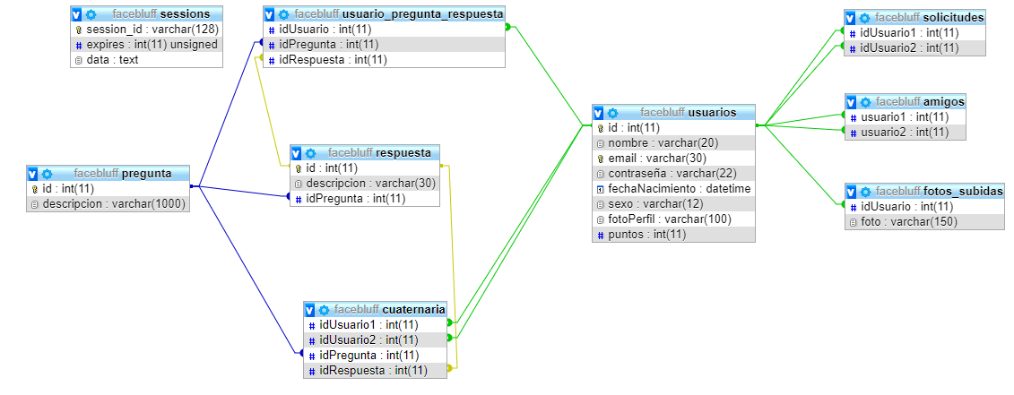
DISEÑO DE LA BASE DE DATOS: Modelo Entidad-Relación

Slide 3
DISEÑO DE LA BASE DE DATOS Modelo Relacional
-Usuario(IdUsuario,Email,contraseña,fotoPerfil,fechaNacimiento,puntos)
-Relacion amistad entre usuarios (IdUsuario1,IdUsuario2)
-Relacion solicitud entre usuarios(IdUsuario1,IdUsuario2)
-Relación entre preguntas , usuario y respuesta(idUsuario,idpregunta,idRespuesta)
-Relación entre preguntas , usuario1,usuario2 y respuesta(idUsuario1,idUsuario2,idpregunta,idRespuesta)
-Respuestas(idRespuesta,idPregunta,descripcion)
-Tabla Preguntas (idPregunta,descripcion)
-Tabla Fotos subidas(idUsuario,foto)
nombre relación Foreing Key

Slide 4
ESTRUCTURA DE LA APLICACIÓN Explicación
Hemos divido la aplicación en 3 elementos:
Routers
Controlador
Modelos

Slide 5
ESTRUCTURA DE LA APLICACIÓN Routers
Hemos creado 3 routers en función del origen de la petición:
RouterUsuarios : es el encargado de gestionar todas las URL provenientes de lo relacionado con usuario.
RouterRespuestas : es el encargado de gestionar todas las URL provenientes de la parte de respuestas
RouterPreguntas : es el encargado de gestionar las URL relacionadas con preguntas.

Slide 6

ESTRUCTURA DE LA APLICACIÓN Controlador
Se encarga de almacenar todas la funciones que reciben los routers, con esto se consigue que la aplicación este ordenada y se facilite el uso a cualquier tipo de arreglo o mantenimiento futuro.

Slide 7
ESTRUCTURA DE LA APLICACIÓN Modelo
En la parte de modelo al igual que en los routers lo hemos divido según su origen en 5 modelos:
Amigos
Preguntas
Respuestas
Solicitudes
Usuarios

Slide 8
RUTAS GESTIONADAS Router usuarios
Las rutas que gestionamos en este módulo son las siguientes:
Rutas relacionadas con el login , el log out…
Formularios tanto de creación como de modificación y sus respectivos procesamientos de datos
Aceptar , rechazar y solicitar amistad.
Subida de fotos asociadas a los puntos de un usuarios.

Slide 9
RUTAS GESTIONADAS Router preguntas
En este otro modulo respondemos a :
El visionado de las 5 preguntas aleatorias
Creación de las nuevas preguntas
Toda la capa de procesamiento de las citadas anteriormente

Slide 10

RUTAS GESTIONADAS Router respuestas
Este router es el más escueto de los que tenemos ya que solo se encarga de añadir respuestas , adivinar la respuesta de otro usuario y de su procesamiento

Slide 11

Implementación de la sesión de un usuario
En esta parte hay que prestar especial atención a la actualización del atributo sessions dentro de request ya que cualquier fallo desencadenaría que el usuario actual perdiera los datos que lleva mientras use la página, asi como acordarse de borrarlo cuando hagamos la desconexión.

Slide 12

Implementación de la sesión de un usuario
Actualizaremos nuestro id de usuario cuando:
Entremos en la página web a través del login.
Nos desconectemos de la página.
Nos creamos un nuevo usuario.

Slide 13

RESTRICCIÓN PARA USUARIOS NO LOGEADOS
Este tema lo gestionamos a través de un middleware que comprueba si el id del usuario está definido o en caso de que lo este ,cuál es su valor.
El middleware debe ser colocado después de rutas como login o el formulario pero antes de las rutas que dan acceso a la aplicación web para que si se intenta acceder a esas rutas se te redirija al login obligándote a iniciar sesión o a crearte un usuario.

Slide 14


Errores habituales
Dos errores con los que nos vamos a enfrentar en cualquier página web van a ser el error 404 y el error 500.

Slide 15
Error 404
Es un error que se da cuenta se intenta acceder a una ruta que no estamos gestionando en ese momento.
Lo que hacemos en este caso es usar un middleware que coge cualquier ruta que no haya sido capturada por la app y la redirige a una pagina de error 404, mostrando al usuario que ha ocurrido un error con su petición

Slide 16
ERROR 500
Este error se da cuando ha ocurrido algún error interno en el servidor.
Si un usuario al hacer una petición hay un fallo, o cuando se hace alguna consulta en la base datos ocurre un error le redirigimos mediante un middleware a la página de error 500 donde se le notifica que ha habido un interno y que la página no va a estar disponible.

